Slide 1
Reservation Assistant
и все – все – все …

Slide 2
Было на свете много контор…
И оказывали они людям премного услуг –
хороших и разных.
НО! Чтобы на них записаться, надо было или звонить туда, или совсем ногами идти!
И было это не совсем чтобы удобно...
И было им серо, скучно и уныло… А все почему?
Что у них не было!!!
А все потому!!!
Своего!!!
БОТА!!!

Slide 3
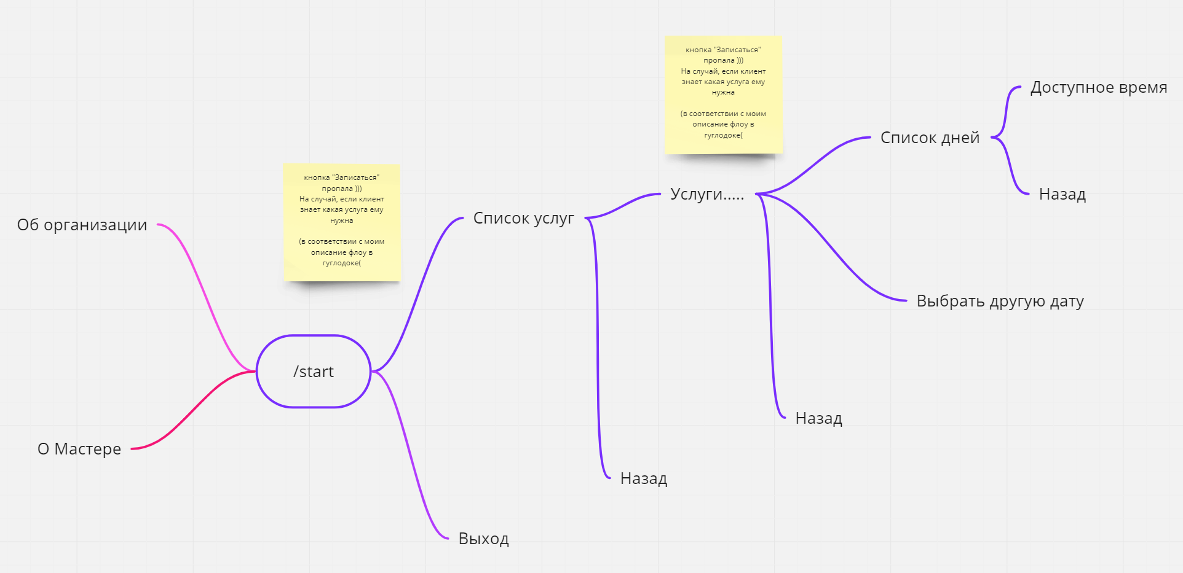
Flow клиента
И мы решили его создать.
По проекту, бот Reservation Assistant предоставляет клиенту вот такие
возможности:

Slide 4
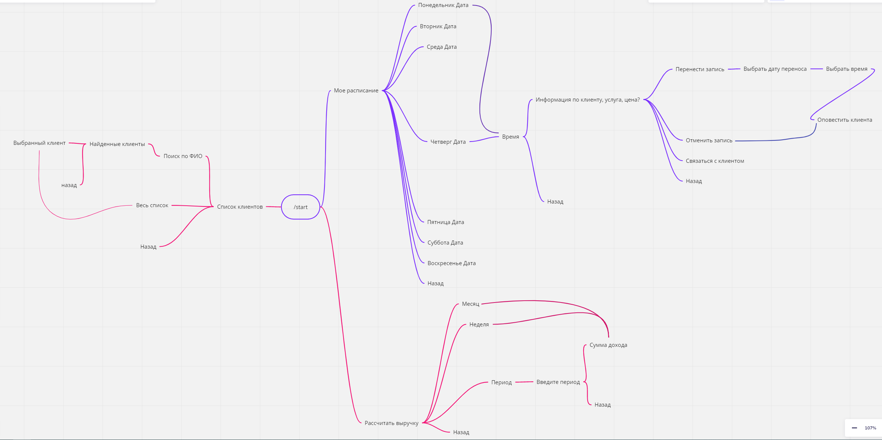
Flow администратора
А администратору – такие:

Slide 5
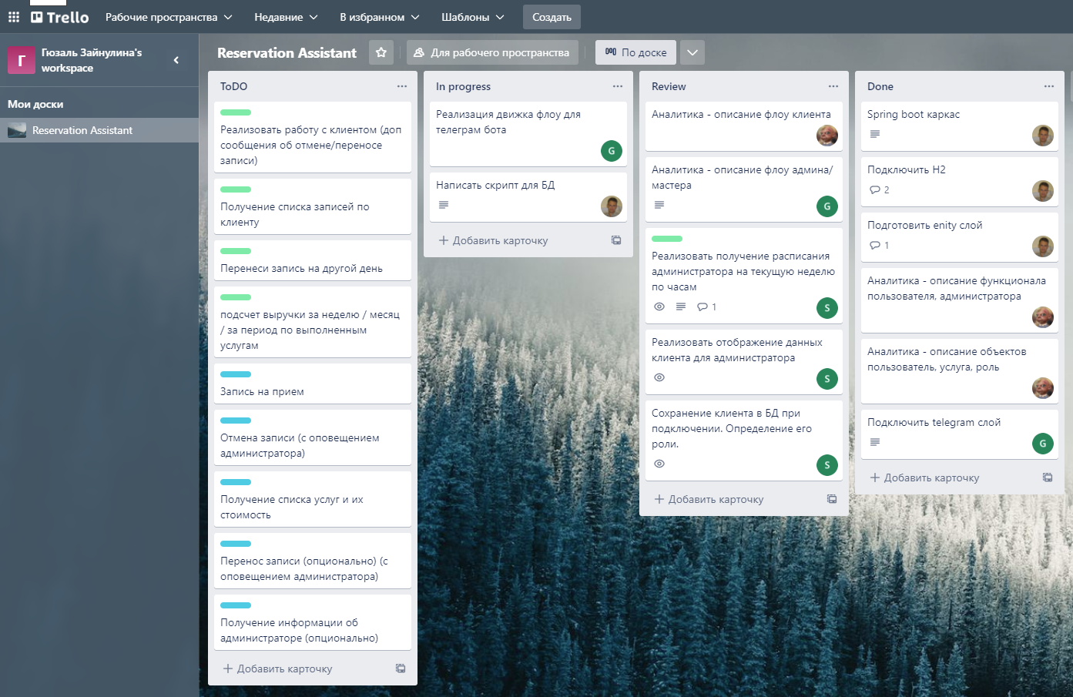
Доска Trello
И чтобы их таки предоставить – мы нарезали задачи, вынесли их на доску проекта –
и погрузились в работу:

Slide 6
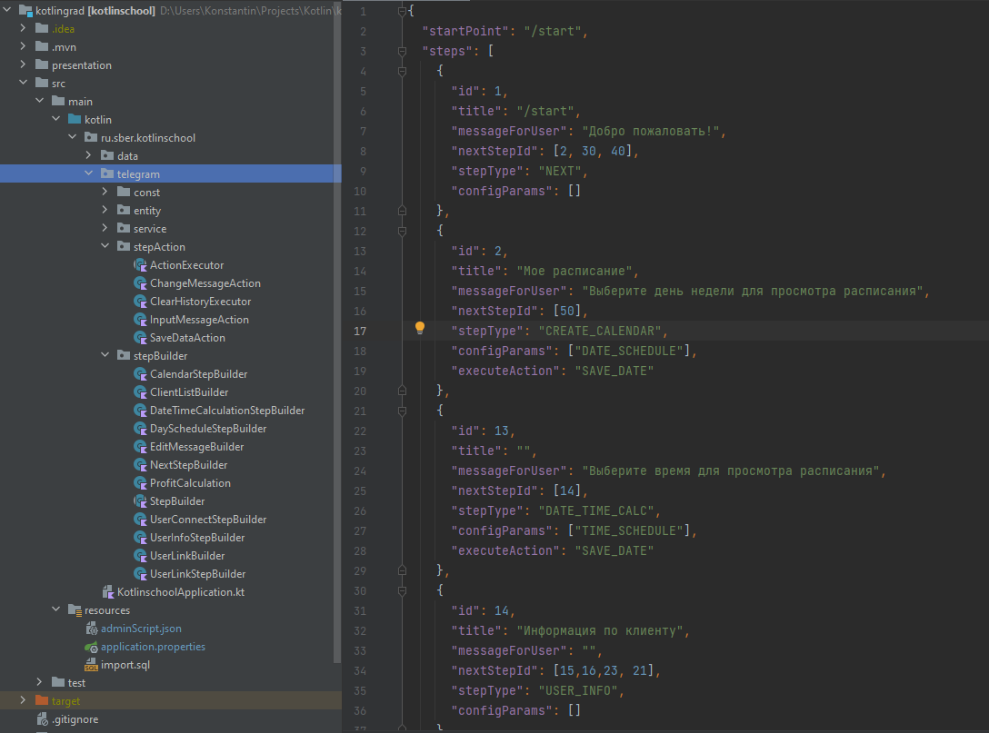
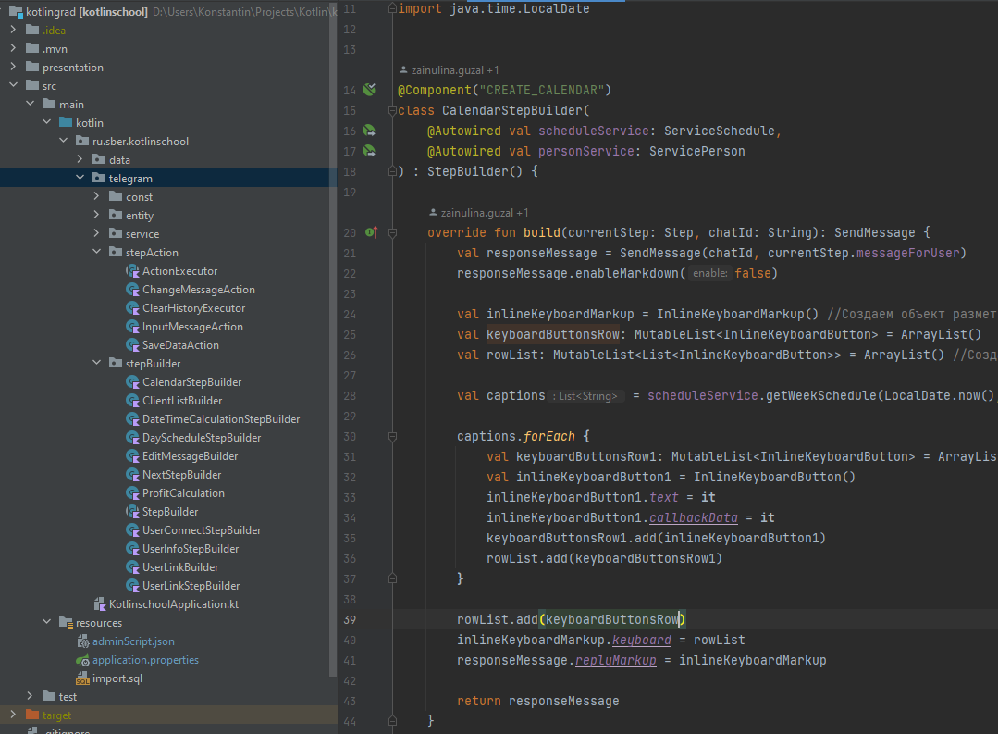
Движок, шаги (Steps)
Сначала был движок. Ключевой его частью стали шаги – отдельные классы,
связанные JSON – скриптом:
Step
Actions
Steps

Slide 7
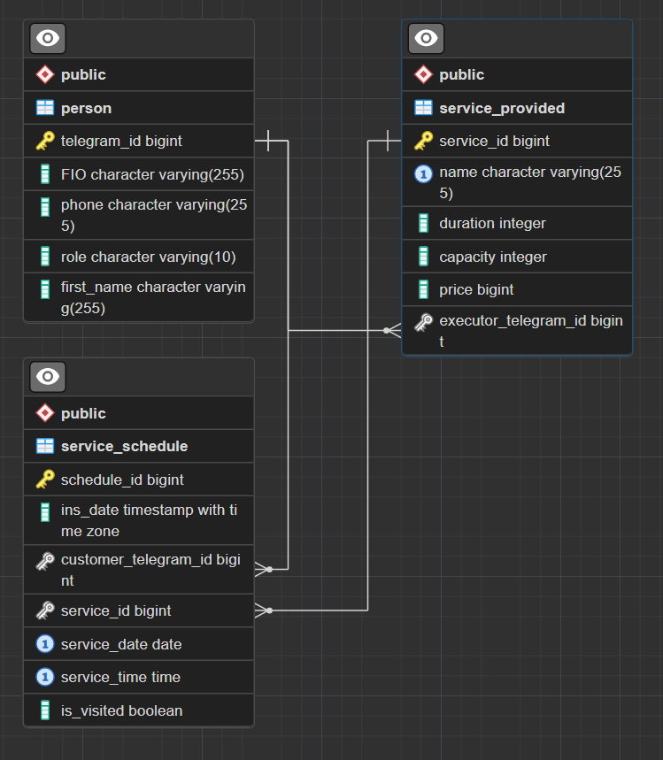
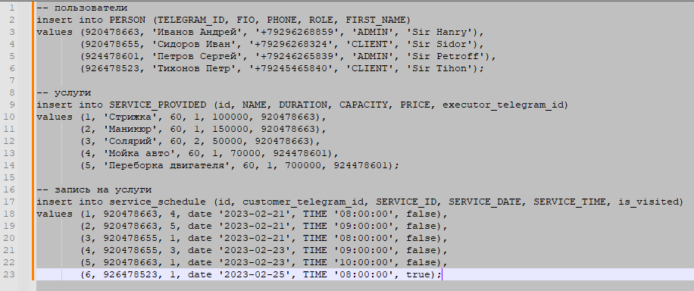
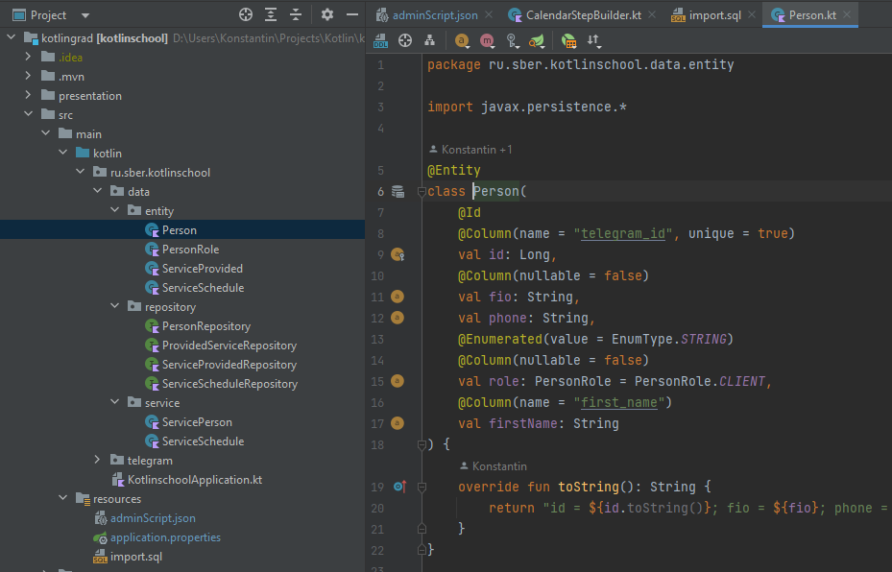
БД бота
Схема структуры данных БД бота:
Первичные данные внесены скриптом:
Схема работы с БД: entity -> repository -> service

Slide 8
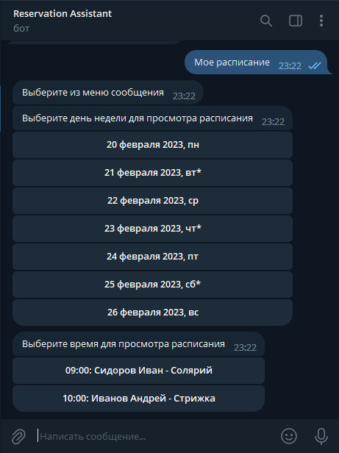
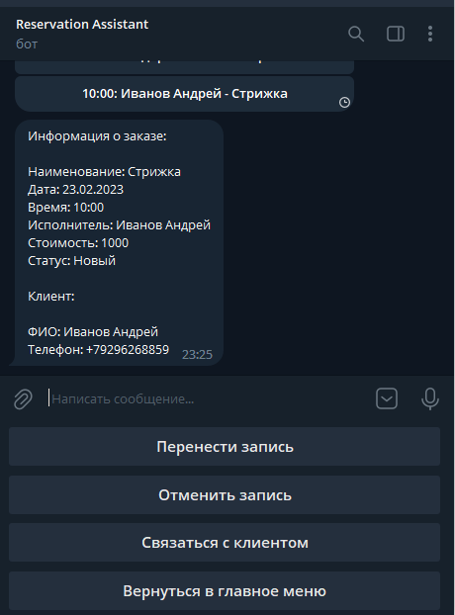
Расписание администратора
Расписание (* - есть запись в этот день)
Данные записи:

Slide 9
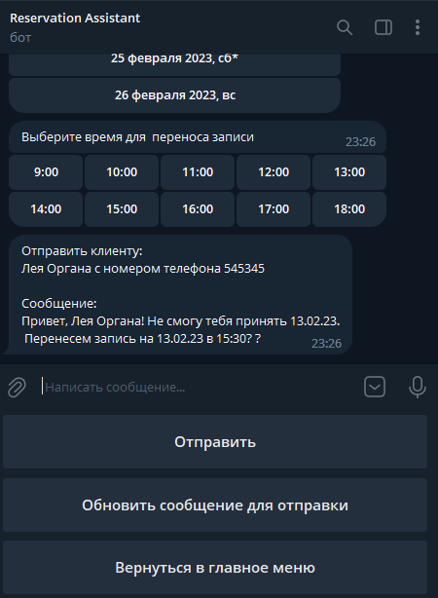
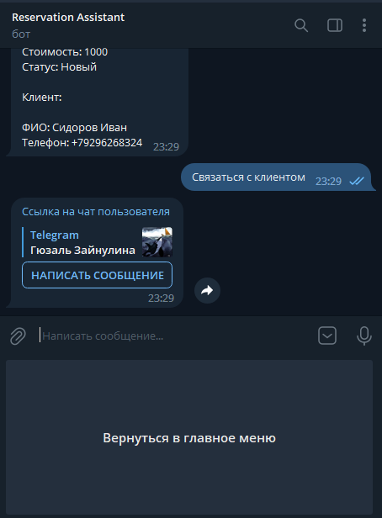
Возможности администратора
Перенос/отмена записи:
Связь с клиентом:
* - герои ЗВ – «заглушки»

Slide 10
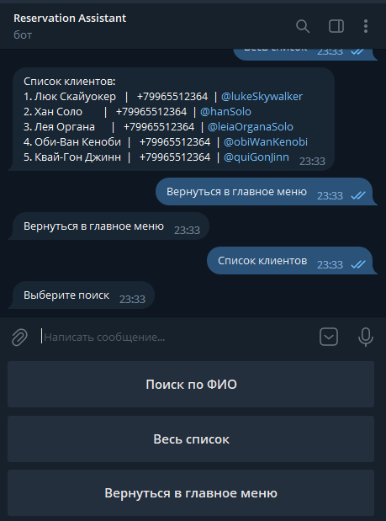
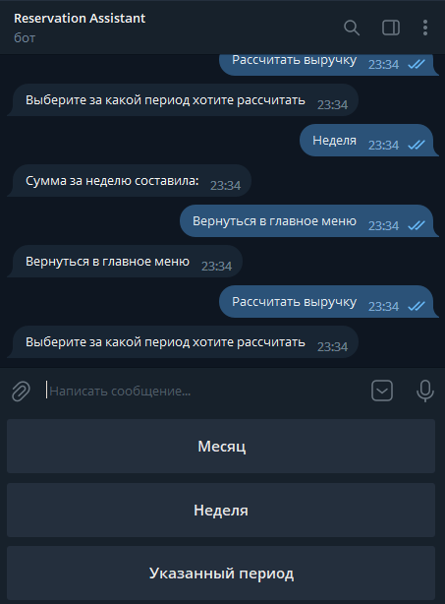
Возможности администратора
Список клиентов:
Расчет выручки:
* - герои ЗВ – «заглушки»

Slide 11
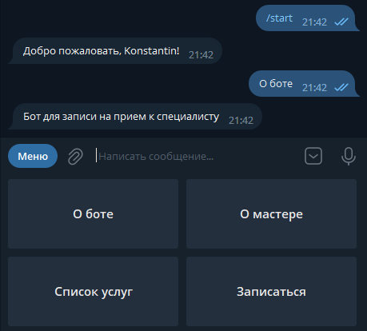
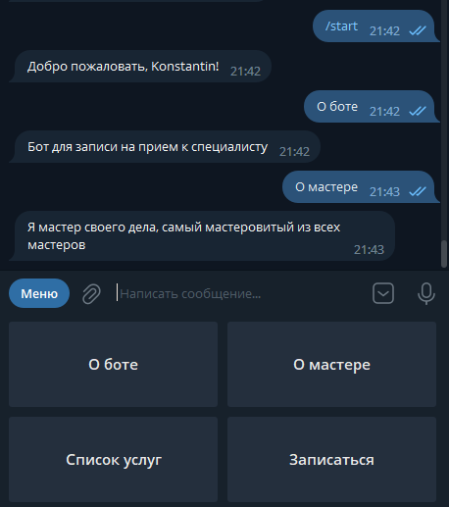
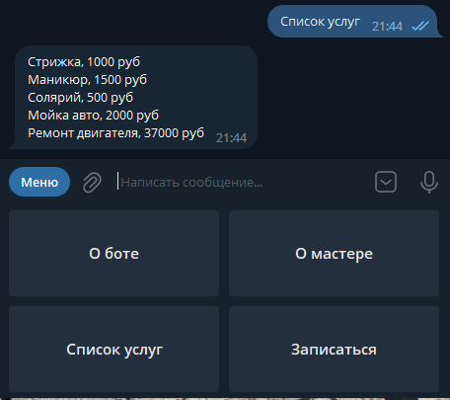
Возможности клиента
Посмотреть немного полезной информации:
О боте:
О мастере:
И список услуг:

Slide 12
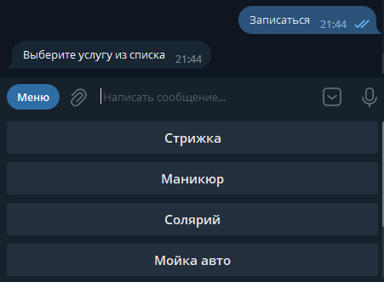
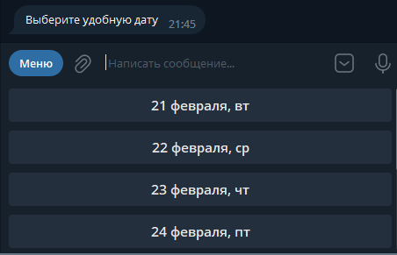
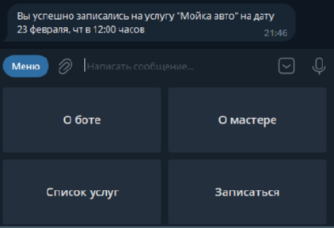
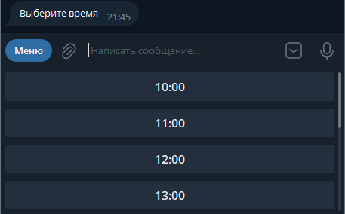
Возможности клиента
И, как ни странно, записаться:

Slide 13

Возможности клиента
… и тут, увы, наступило 22 февраля!
Нет, не то, что вы могли
подумать, но…

Slide 14
Достоинства проекта
архитектурно разделены бизнес-логика бота и движок сообщений;
что дало гибкость, возможность
«наворачивать» flow любой сложности;
- заложенный большой набор функций.

Slide 15
Его же недостатки
бот «сырой»;
недоработаны бизнес-сценарии, есть
«заглушки».
Но мы старались!!! ☺

Slide 16
СПАСИБО ЗА ВНИМАНИЕ!

